Slide 1
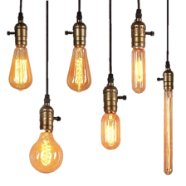

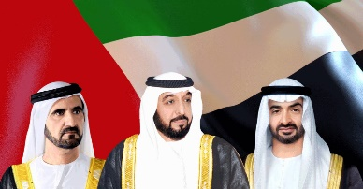


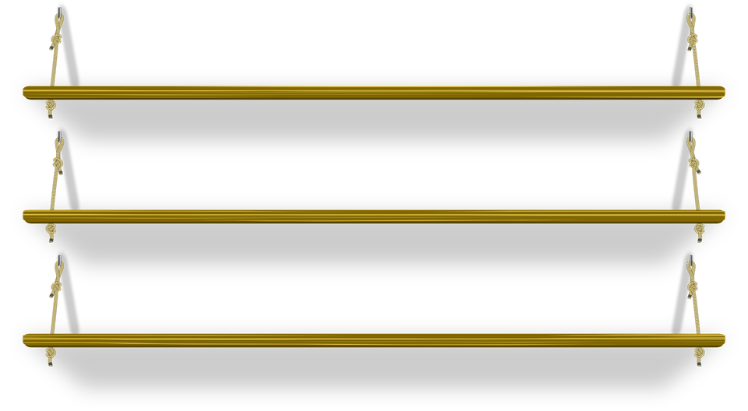
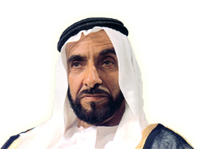
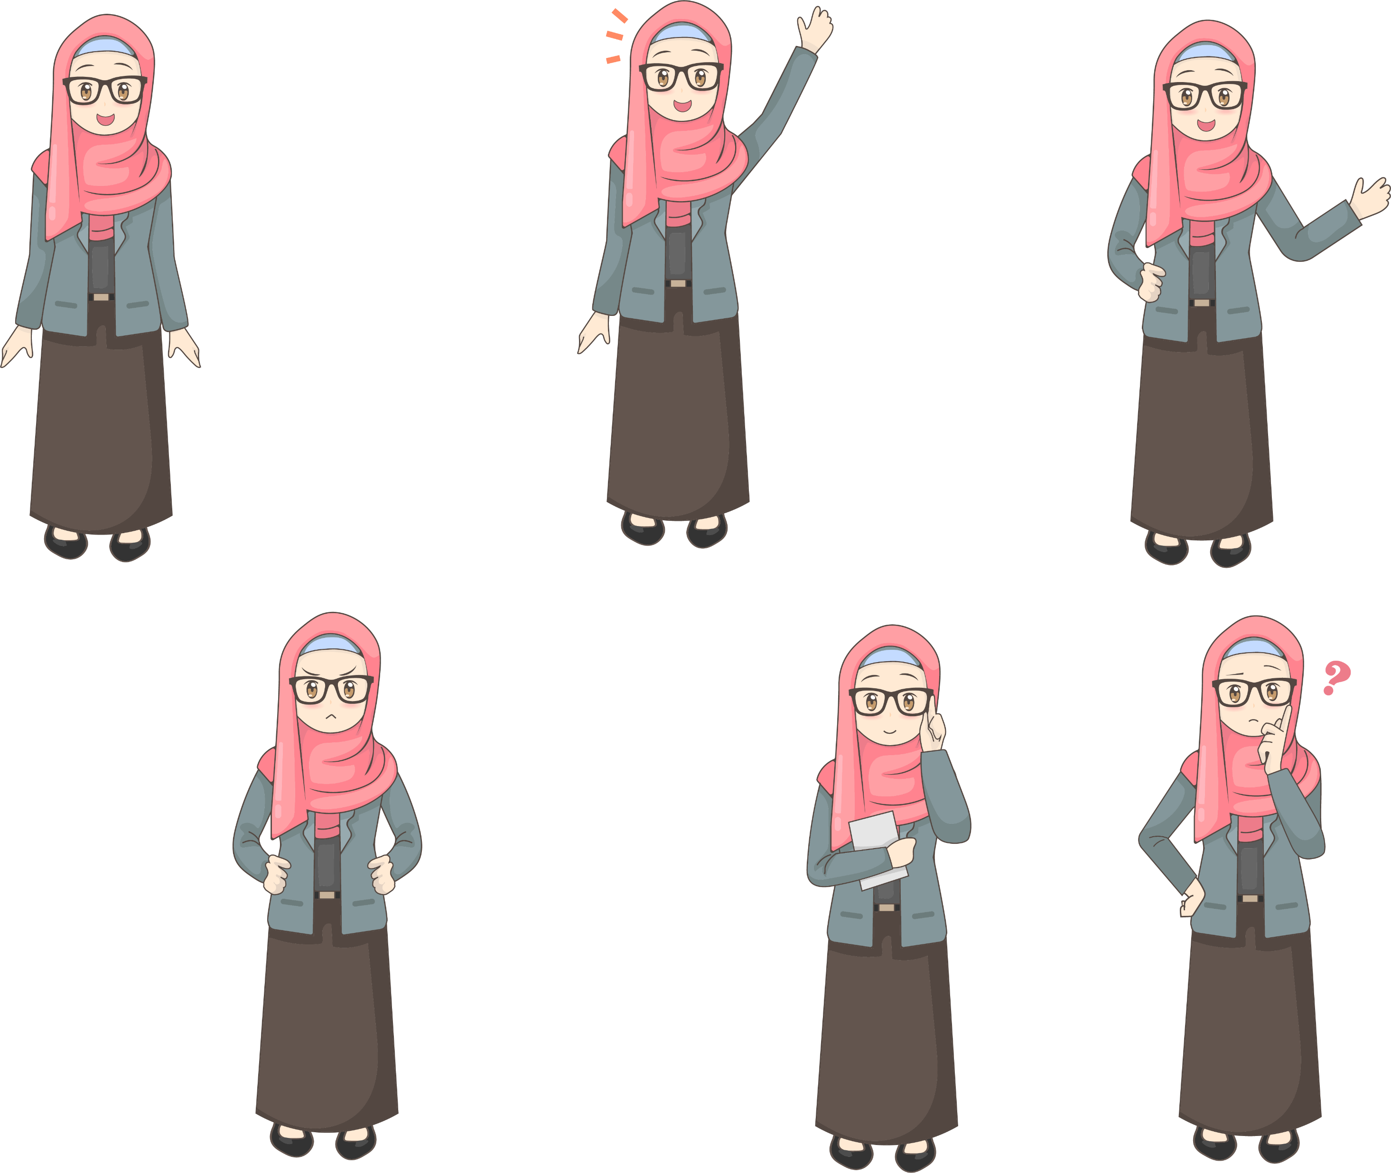

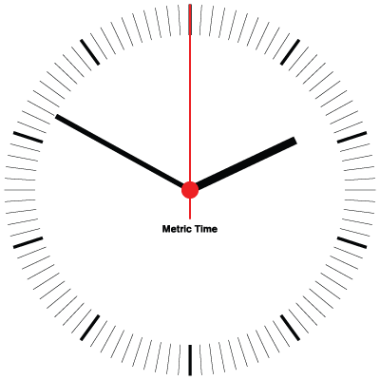


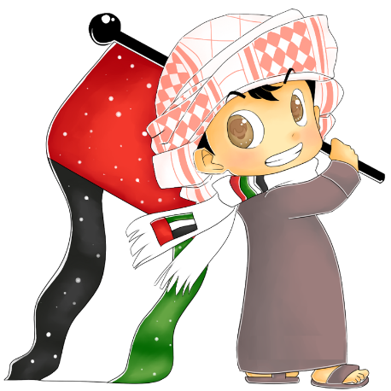


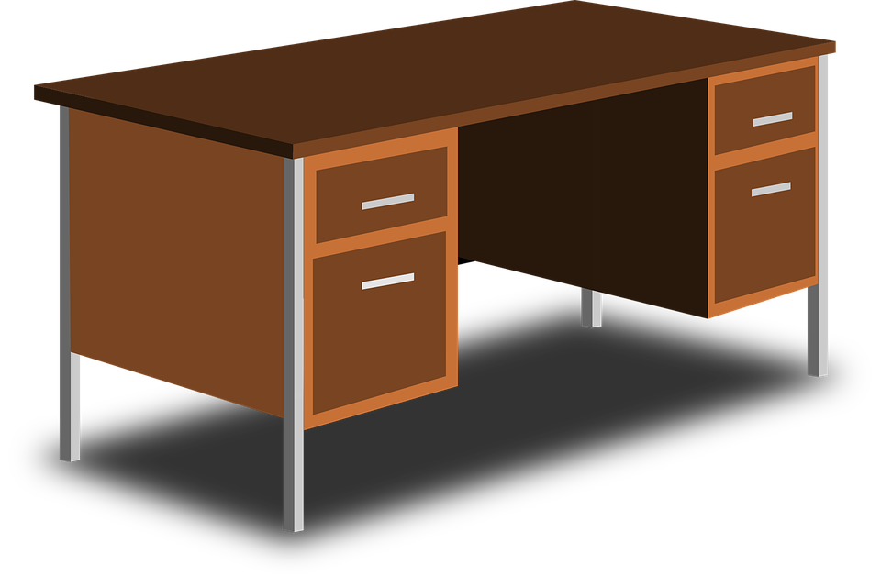
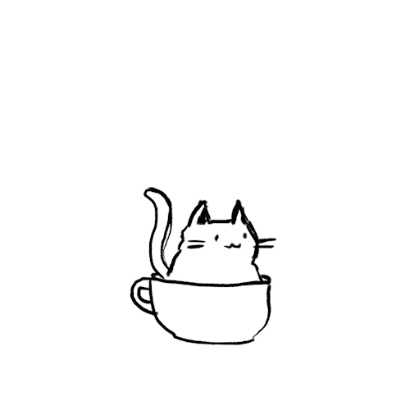
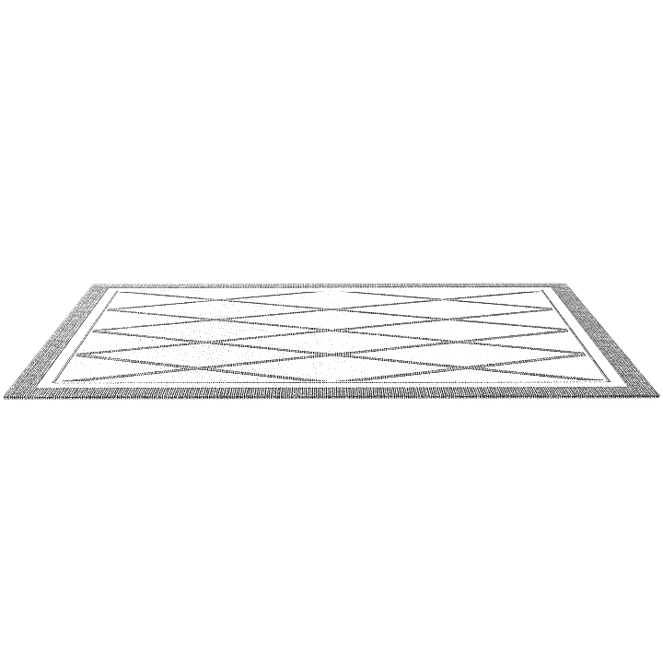
مرحبا بكم في هذا اليوم الجميل الأحـد
4 / ربيع الاول/ 1443
10 / أكتوبر / 2021
اهداء من معلمتكم : جميلة الحمادي

Slide 2


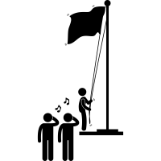


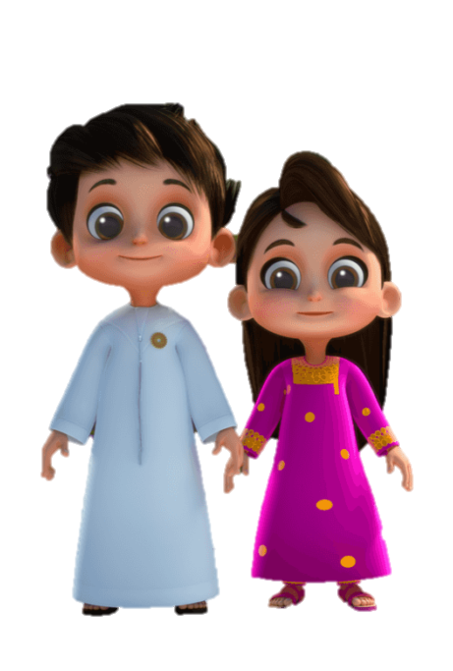


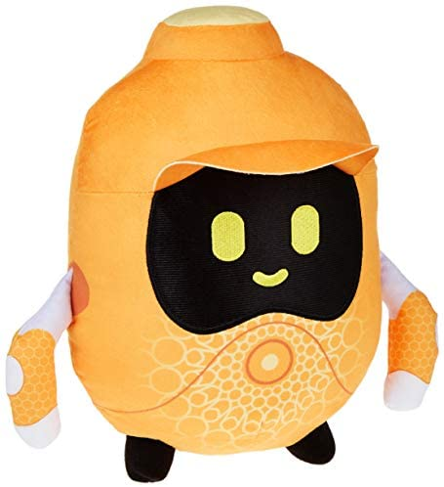
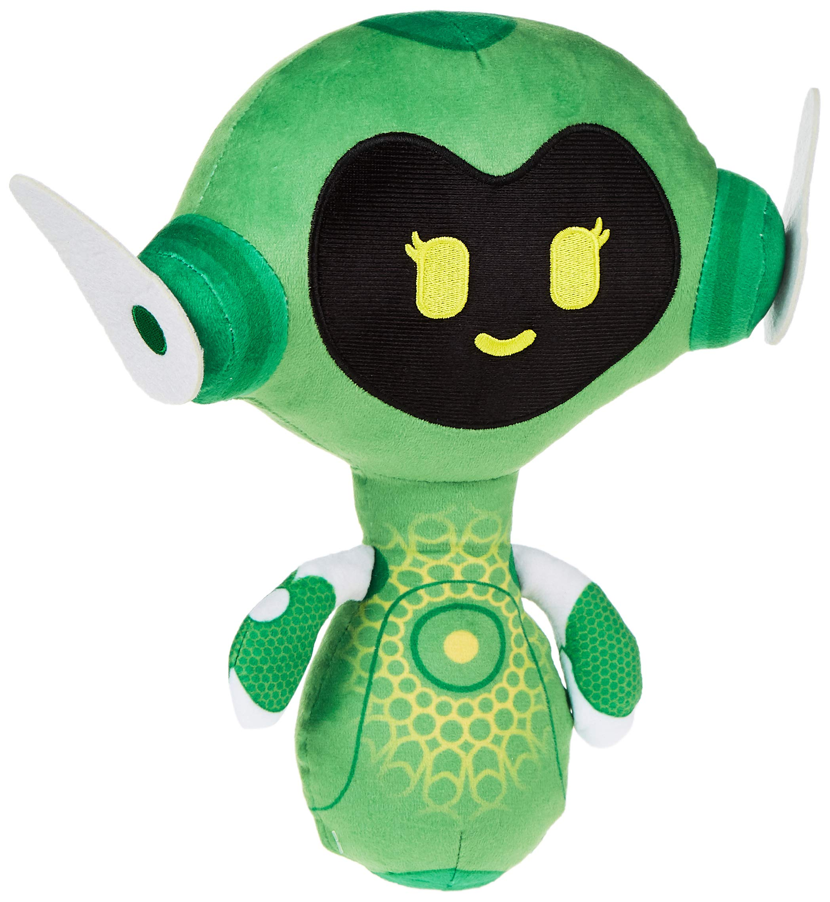
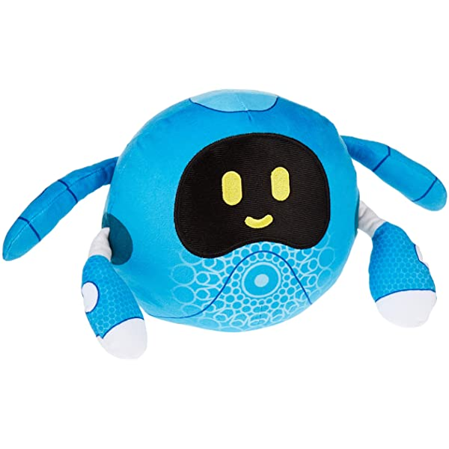
السّلام الوطني
لدولتي الحبيبة
إعـدا المعلمة :
جميلة حسن الحمادي

Slide 3


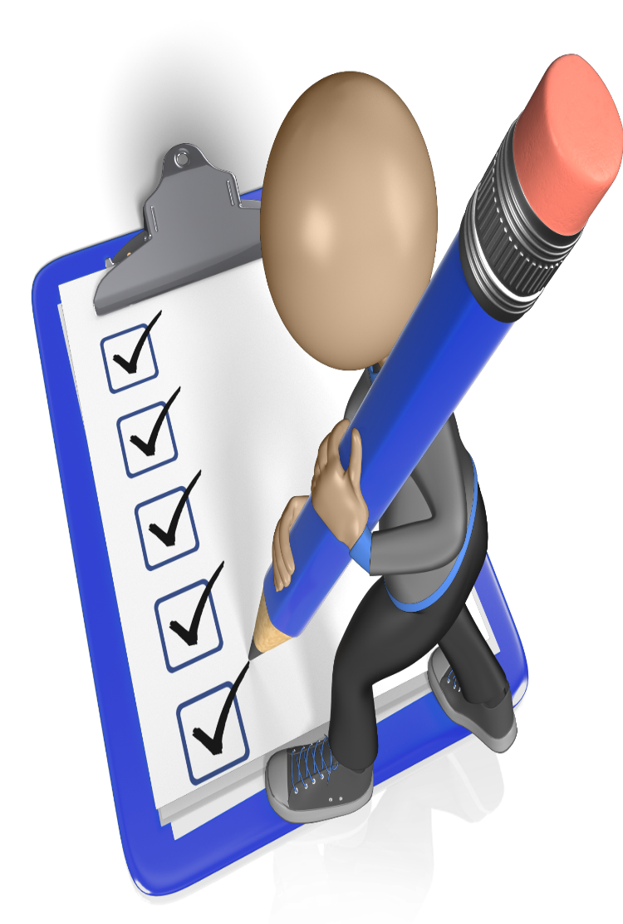
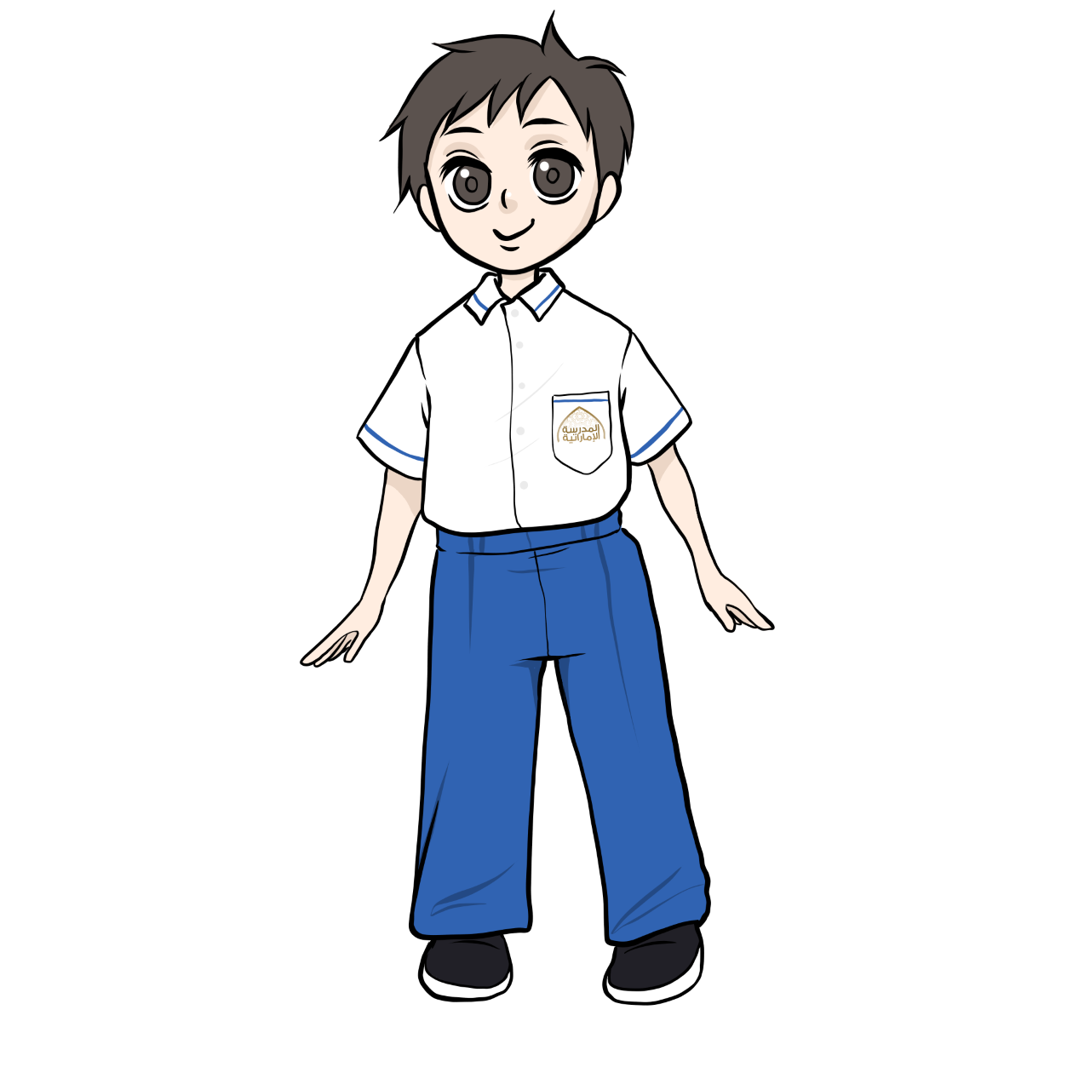
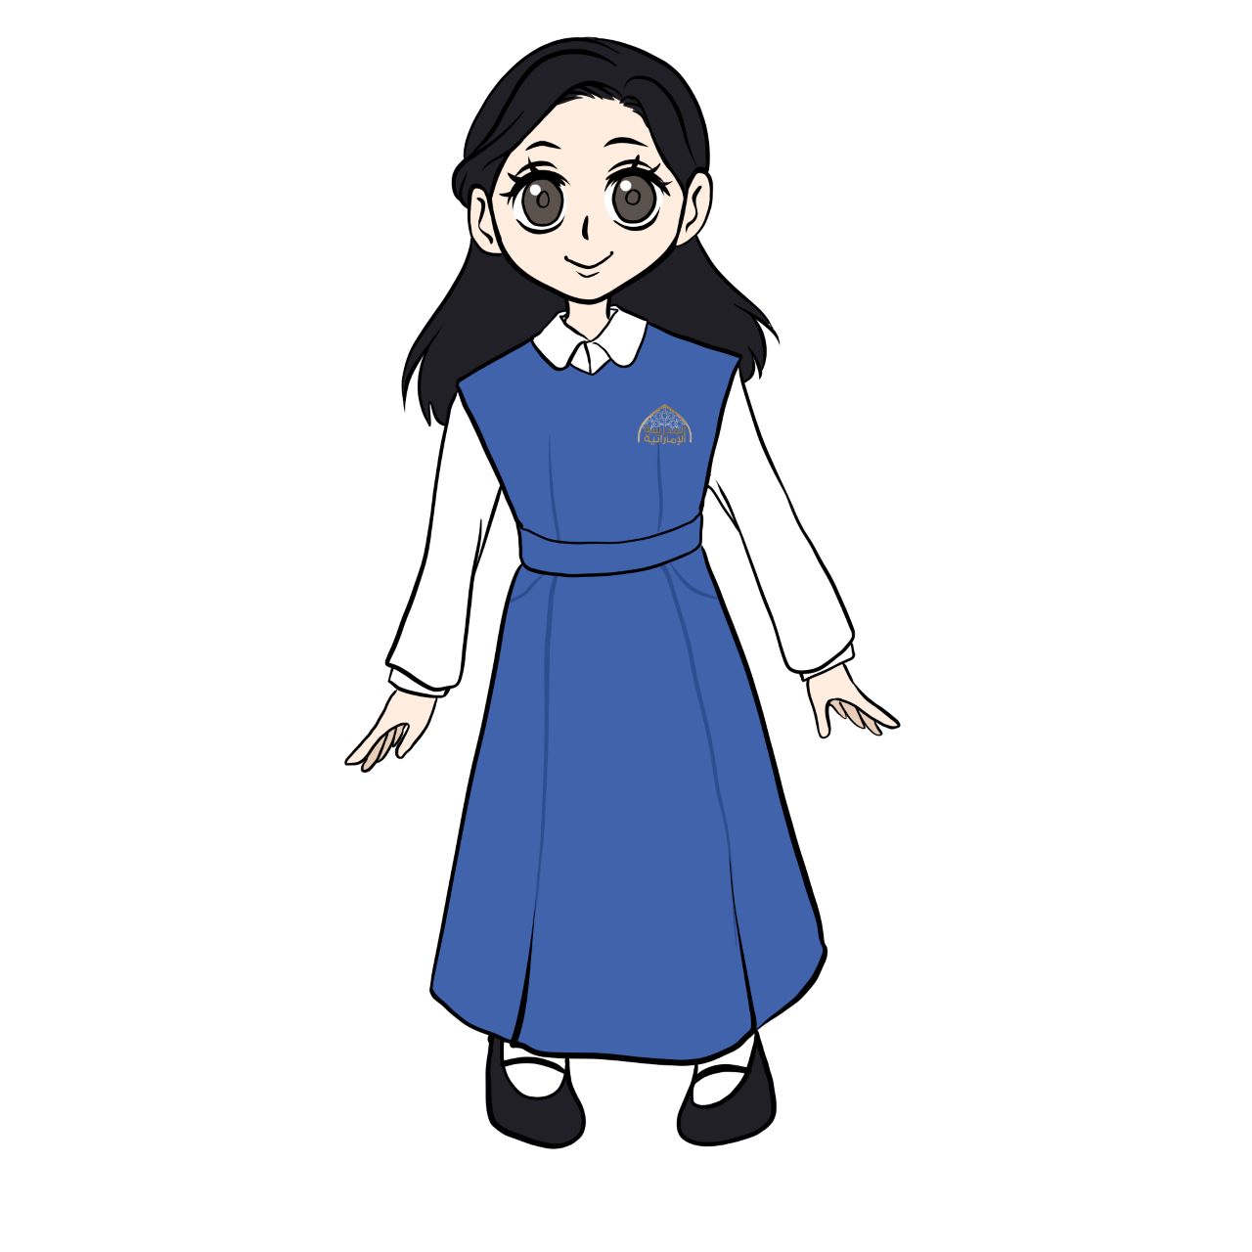

إلتزامي بالحضور هو
سر تفوقي وتميزي

Slide 4



ماذا نَقول قَبْل بِدايَةِ كُلِّ عَمَلٍ ؟ لِـمـاذا ؟

Slide 5



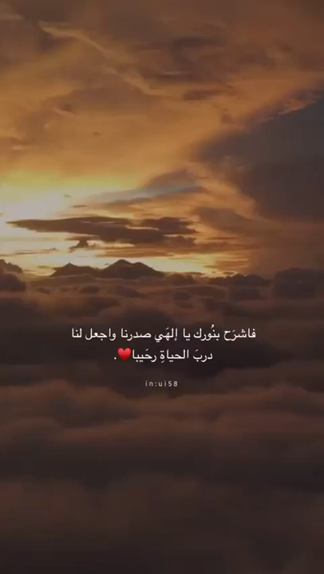
أذكار الصباح
هيا نردد معاً دعاء اليوم...

Slide 6

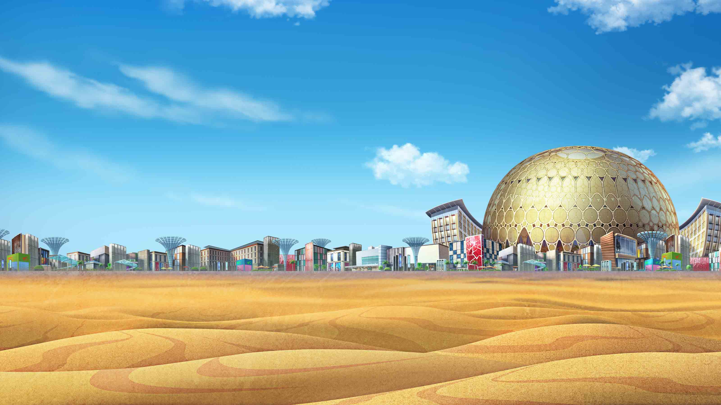
ربّ اشرح صدري، ويسر لي أمري
واحلُل عُـقدة مـن لِـسـاني يفقهو قولي.

Slide 7
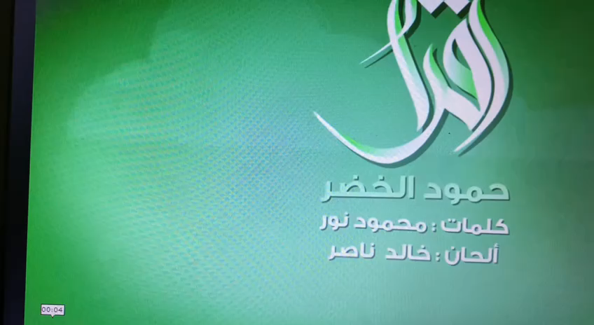

Slide 8
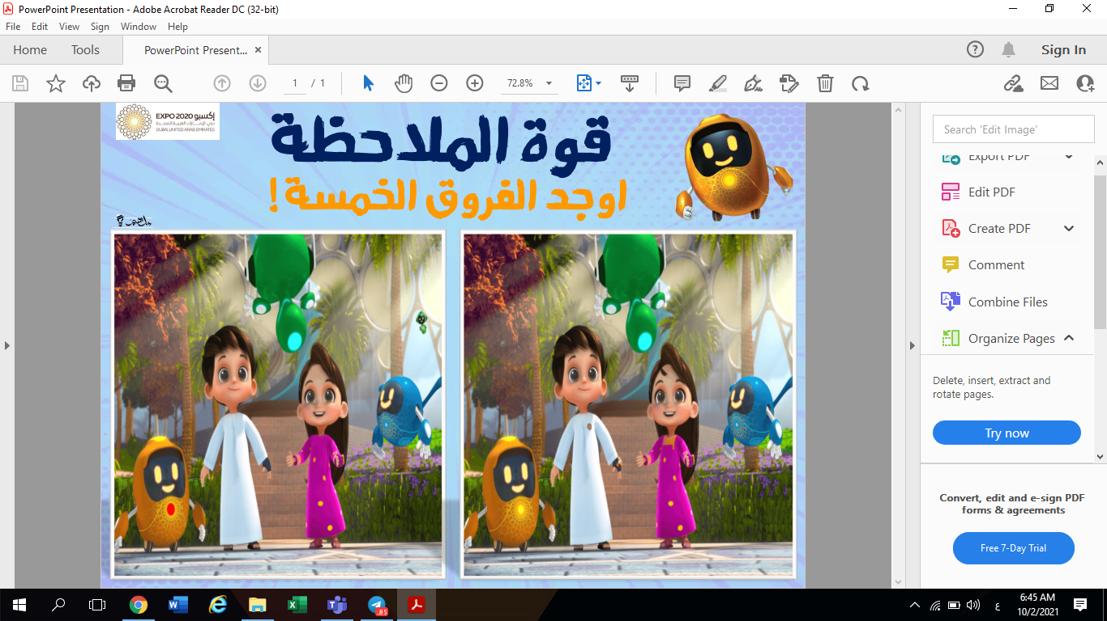

Slide 9


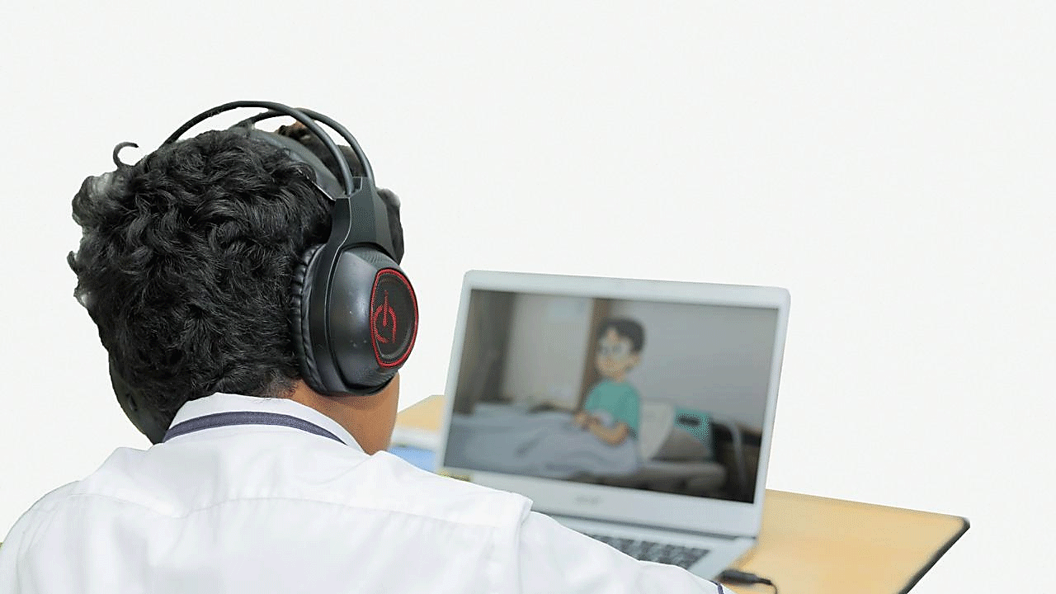
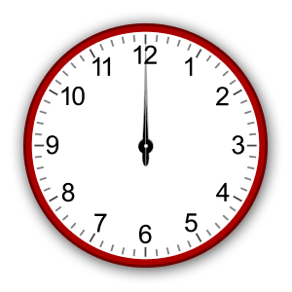
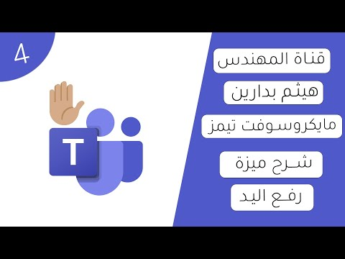



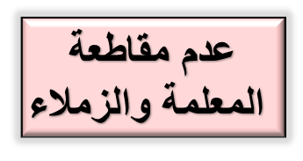


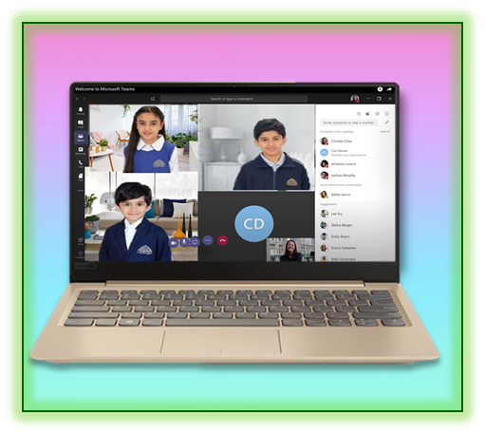
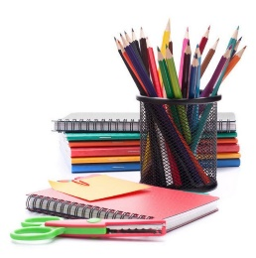
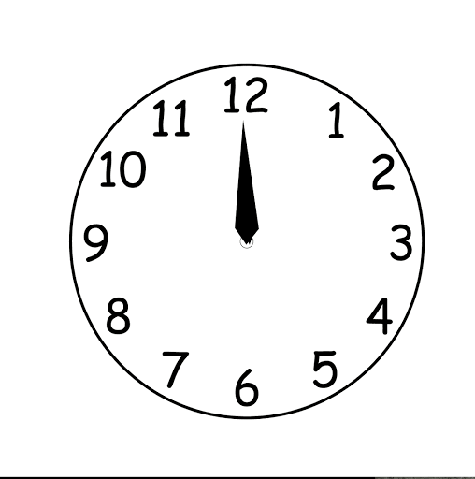



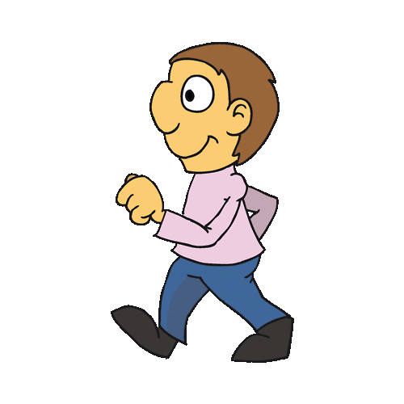
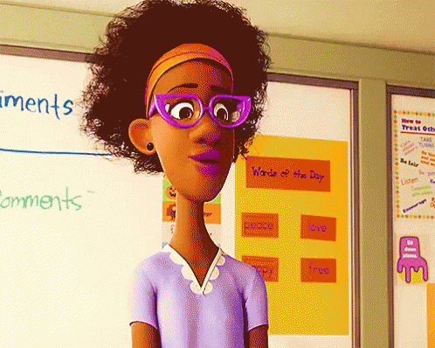

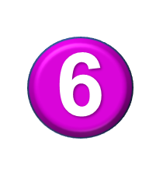




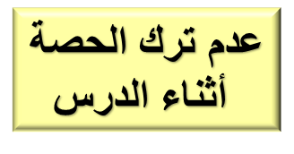

لا أفتح الكاميرا

Slide 10
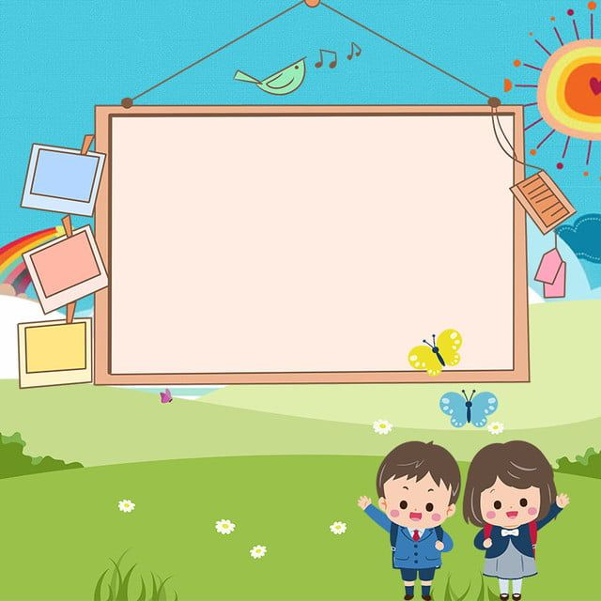
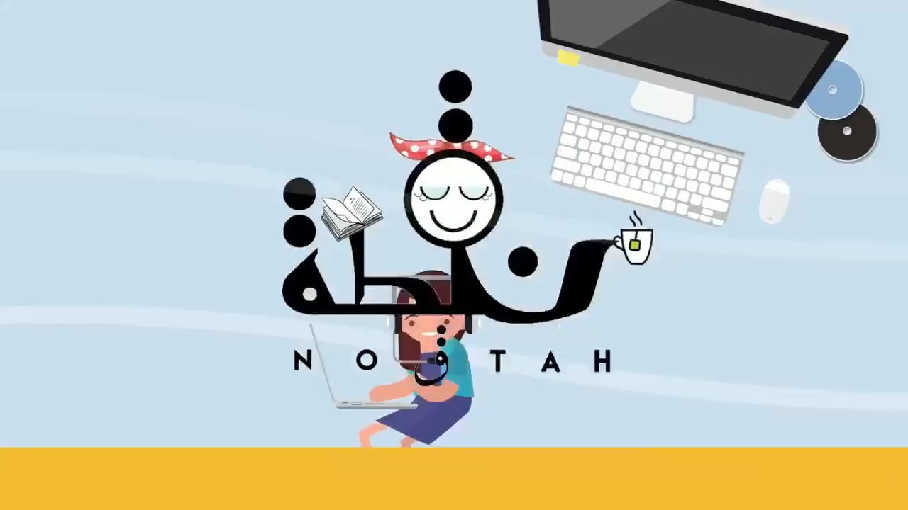
قَواعِدُ التَّعَلُّم عَنْ بُعْد:

Slide 11
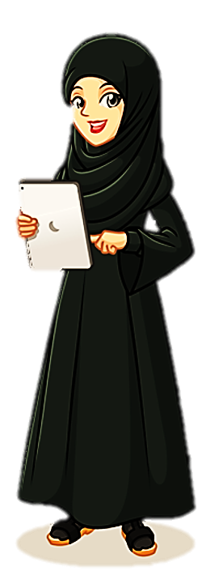

أتعلم و أعمل لأنفع نفسي و من حولي ..
لأجعل معنى لحياتي ..
لأصنع مجداً و أرفع راية بلادي ..
لأصنع حضارة لوطني ..
لأترك أثراً بعد مماتي ..
اللَّهُمَّ إِنِّي أَسْأَلُكَ
عِلْمًا نَافِعًا وَرِزْقًا طَيِّبًا وَعَمَلًا مُتَقَبَّلًا ...

Slide 12

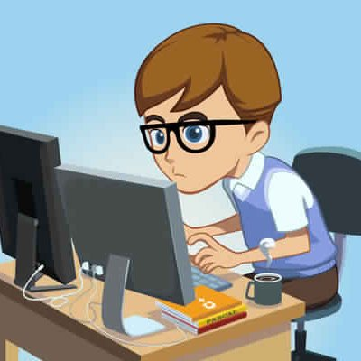
نبدأ درسنا بمراجعة الدرس السابق

Slide 14


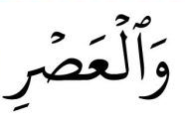
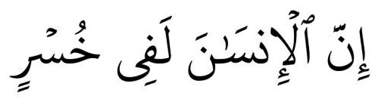
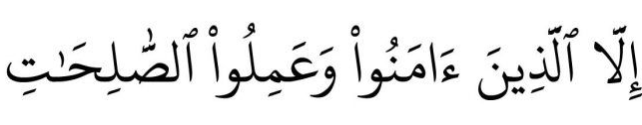

أَتَنافَسُ عَلى تَرْتيبِ آياتِ السّورَةِ :
بِسْمِ اللهِ الرَّحْمن الرَّحيمِ
1
2
3
صَدَقَ اللهُ الْعَظيم

Slide 15
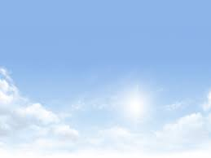

هَيّا أَخْتَبِرُ فَهْمي لِمَعاني مفردات سورة العصر مَعَ لُعْبَةِ الْبالونات ( أختار لون البالونة بوضع المؤشر)
اضغط هنا

Slide 16

ما مَعْنى خُسْرٍ؟
1
فَوْزٌ وَرِبْحٌ
2
هلَاكٌ وَنُقْصانٌ
3
النَّجاحُ في الدِّراسَةِ
عودة

Slide 17
ما مَعْنى الصّالِحاتِ ؟
1
الأَعْمال السّيئة
2
الأَعمال الْحَسَنة
3
الْحَسَنَة وَالسَّيّئة
عودة

Slide 18
ما مَعْنى الصَّبْرِ ؟
1
الْبُـعْـدُ عَنْ مُساعَدَةِ الآخَـرينَ
2
الْبُعْدُ عَنْ أَعْمالِ الْخَيْرِ
3
تَحَمُّل التَّعَبِ وَالْمَشَقَّةِ
عودة

Slide 19
ما مَعْنى بِالْحَـقِّ ؟
1
الإيمان وَالْعَمَلِ الصّالِحِ
2
تَرْكُ الصَّلاةِ
3
إيـذاءُ الْجارِ
عودة

Slide 20
ما مَعْنى وَالْعَصْرِ ؟
1
وَقْتُ الصَّباحِ
2
الْوَقْت المُمْتَد مِنْ بَعْدِ الظُّهْرِ إِلى الْغُروب
3
اللّيل الْمُظْلِم
عودة

Slide 21
ما مَعْنى وَتَواصَوْا ؟
1
نَـصَحَ بَعْـضَهُمْ بَعْضًا .
2
سَخِروا مِنْ بَعْـضِهِمْ
3
تَشاجَـروا مَعَ بَعْضِهِمْ
عودة

Slide 22

تَصْنيفُ الأعْمالِ
إِلى
عَمَلٍ حَسَن وَعَمَلٍ سَيّء

Slide 23
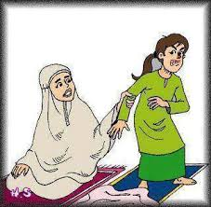
تَرْكُ الصَّلاةِ
ما صِفَةُ هـذا الْعَمَلِ ؟ ( حَسَنٌ أَمْ سيءٌ)
عَمَلٌ سَيِّءٌ

Slide 24
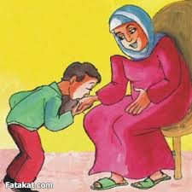
بِر الوالِدين
ما صِفَةُ هـذا الْعَمَلِ ؟ ( حَسَنٌ أَمْ سيءٌ)
عَمَلٌ حَسَن

Slide 25
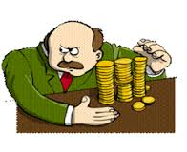
عدم التَّصَدق
ما صِفَةُ هـذا الْعَمَلِ ؟ ( حَسَنٌ أَمْ سيءٌ)
عَمَلٌ سَيِّءٌ

Slide 26
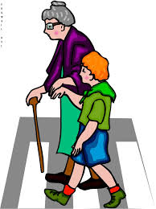
مُساعَدَة الأخَرين
ما صِفَةُ هـذا الْعَمَلِ ؟ ( حَسَنٌ أَمْ سيءٌ)
عَمَلٌ حَسَن

Slide 27
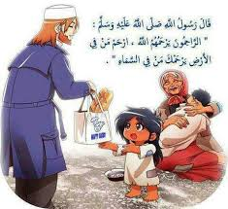
ما صِفَةُ هـذا الْعَمَلِ ؟ ( حَسَنٌ أَمْ سيءٌ)
الرَّحْمَة
عَمَلٌ حَسَن

Slide 28
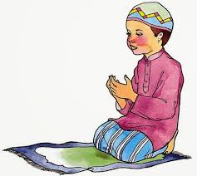
الْمُحافَظَةُ
عَلى الصَّلَواتِ الْخَمْس
ما صِفَةُ هـذا الْعَمَلِ ؟ ( حَسَنٌ أَمْ سيءٌ)
عَمَلٌ حَسَن

Slide 29
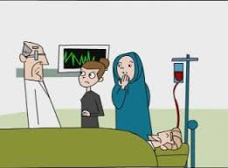
زِيـارَة الْـمَـريض
ما صِفَةُ هـذا الْعَمَلِ ؟ ( حَسَنٌ أَمْ سيءٌ)
عَمَلٌ حَسَن

Slide 30
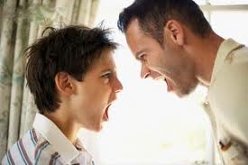
عُقوق الْوالِدَين
ما صِفَةُ هـذا الْعَمَلِ ؟ ( حَسَنٌ أَمْ سيءٌ)
عَمَلٌ سَيِّءٌ

Slide 31
أفَكِّرُ وَأُجيبُ
(أَلْغازٌ)

Slide 32


من أَنـا
عَمَلٌ صالِحٌ يُؤْجَرُ الْمُؤْمِنُ عَلَيه
زِيارَة المَريضِ

Slide 33

من أَنـا
عَمَلٌ مِنْ الأَعْمالِ الصّالِحَةِ ، يَقْتَرِبُ فيهِ الأبْناءُ مِنَ الآباءِ ، فَيَشْعُرُ الآباءُ بِالسَعادَةِ و الرِّضا .
بِرُّ الْوالِدَيْنِ

Slide 34

أَرْسُمُ الْوُجوه الْمُعَبرة للتَّعبير عَنِ الإجابات
يستخدم المتعلم ورقة وقلم ليرسم الوجوه
أو قلم سبورة خاص به للرسم على السبورة
1- أنا مَسْؤولٌ عَنْ نُصْح إخواني.
2- الْعَمَل الصَّالِح يُدْخِلُنا الجَنَّة.
3- الْمُؤْمِن لا يُحافَظ على الصَّلَوات الْخَمْس.

Slide 35
أَرْسمُ الوُجوه المُعَبرة للتَّعبير عَن الإِجابات
يستخدم المتعلم ورقة وقلم ليرسم الوجوه
أو قلم سبورة خاص به للرسم على السبورة
4- الصَّبْرُ عِبادَة عَظيمَة.
.5- الْمُؤْمِن يُؤْذي جارَهُ
.6- لا أُحِبُّ الأعْمال الصَّالِحة

Slide 37





ماذا تُشاهِـدُ في الصّورة؟

Slide 38

أتـحَـدّثُ
ما معنى أن نقول أنّ القُرآن هو كلامُ الله؟
كيف وَصَلَ إلينا القرآن الكريم؟
كم مرّة تقرأ القُرآن في الأسبوع؟
كم سورة تحفظُ مِـن كِتاب الله؟

Slide 39

فيديو
نشيد
ياحامل القرآن

Slide 40



نواتج التعلم:
يستنتج المتعلم أهم الهدايات النبوية التي تتضمنها الأحاديث الشّريفة المقررّة
يـقـرأ الحديث الشّريف قراءة جهرِيّة مُعبرة
يحفظ الحديث الشّريف

Slide 41


Slide 42

الرّجاء
حفظ الحديث
مع
اسم الرّاوي

Slide 43


Slide 44

المفردات
كِـتـابُ الله
وهُو كلام الله عزّوجل المنزّل على سيدنا محمد صلى الله عليه وسلم.
القُـرآنُ الكريم

Slide 45

فيديوللاطفال
بالصور
عـن آداب تلاوة
القرآن
وفضل القراءة

Slide 46


Slide 47



Slide 48



Slide 49


Slide 50


Slide 51

فيديو
فضل قراءة
القرآن

Slide 52




فخورة بكم يا أبطالي الصغار !
شكراً على مجهودكم اليوم !
شكراً لكل أم
عظيمة

